Slide 1
Praktische Tipps fürs Leben 1
Epheser-Brief 4, 25-28
Reihe:
Die Notwendigkeit angemessener Neuausrichtung (2/3)

Slide 2
„Gott hat nicht einmal seinen eigenen Sohn verschont, sondern hat ihn für uns alle hergegeben. Wird uns dann zusammen mit seinem Sohn nicht auch alles andere geschenkt werden?“
Römer-Brief 8,31-32

Slide 3
„Ihr dürft nicht mehr wie die Menschen leben, die Gott nicht kennen und deshalb von ihrem verkehrten Denken in die Irre geführt werden.“
Epheser-Brief 4,17

Slide 4
„Ja, legt den ganzen alten Menschen ab, der seinen Begierden folgt!“
„Zieht den neuen Menschen an, der nach Gottes Bild erschaffen ist und dessen Kennzeichen Gerechtigkeit und Heiligkeit sind,
die sich auf die Wahrheit gründen.“
Epheser-Brief 4,22 & 24

Slide 5
Legt das Lügen ab und sagt zueinander die Wahrheit; denn wir alle sind Glieder am Leib von Christus.
Epheser-Brief 4,25

Slide 6
Wenn ihr zornig seid, dann versündigt euch nicht. Legt euren Zorn ab, bevor die Sonne untergeht. Gebt dem Teufel keinen Raum in eurem Leben!
Epheser-Brief 4,26-27

Slide 7
Wer vom Diebstahl gelebt hat, muss jetzt damit aufhören. Er soll seinen Lebensunterhalt durch eigene Arbeit verdienen und zusehen, dass er auch noch etwas für die Armen übrig hat.
Epheser-Brief 4,28

Slide 8
I. Die Wahrheit hochhalten

Slide 10
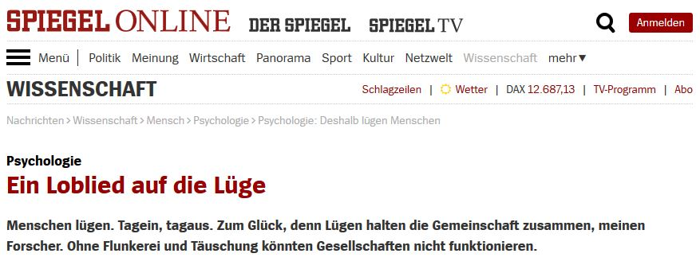

Slide 11
„Menschen, die ihre Verfehlungen verheimlichen, haben keinen Erfolg im Leben; aber alle, die ihr Unrecht bekennen und aufgeben, finden Gottes Erbarmen.“
Sprüche 28,13

Slide 12
„Legt das Lügen ab und sagt zueinander die Wahrheit.“
Epheser-Brief 4,25

Slide 13
„Du sollst nichts Unwahres über deinen Mitmenschen sagen.“
2.Mose 20,16

Slide 14
„Denn wir alle sind Glieder am Leib von Christus.“
Epheser-Brief 4,25

Slide 15
„Belügt einander nicht mehr! Ihr habt doch das alte Gewand ausgezogen – den alten Menschen mit seinen Verhaltensweisen.“
Kolosser-Brief 3,9

Slide 16
II. Den Zorn kanalisieren

Slide 17
„Pinhas, hat die Strafe vom Volk abgewendet. Er hat denselben Zorn empfunden wie ich und aus diesem Zorn heraus hat er gehandelt.“
4.Mose 25,11

Slide 18
„Da packte Saul der Zorn über Jonatan; er schrie ihn an: ‚Du Bastard!‘“
1.Samuel 20,30

Slide 19
„Saul schleuderte seinen Speer nach Jonatan und wollte ihn damit treffen.“
1.Samuel 20,33

Slide 20
„Wenn ihr zornig seid, dann versündigt euch nicht.“
Epheser-Brief 4,26

Slide 21
„Legt euren Zorn ab, bevor die Sonne untergeht.“
Epheser-Brief 4,26

Slide 22
„Nehmt keine Rache, holt euch nicht selbst euer Recht, meine Lieben, sondern überlasst das Gericht Gott. Er sagt ja in den Heiligen Schriften: ‚Ich bin der Rächer, ich habe mir das Gericht vorbehalten, ich selbst werde vergelten.‘“
Römer-Brief 12,19

Slide 23
„Handelt vielmehr nach dem Wort: ‚Wenn dein Feind hungrig ist, dann gib ihm zu essen, und wenn er Durst hat, gib ihm zu trinken. Dann wird es ihm bald Leid tun, dein Feind zu sein.‘“
Römer-Brief 12,20

Slide 24
„Gebt dem Teufel keinen Raum in eurem Leben!“
Epheser-Brief 4,27

Slide 25
„Denkt daran, meine lieben Geschwister: Jeder sei schnell bereit zu hören, aber jeder lasse sich Zeit, ehe er redet, und erst recht, ehe er zornig wird. Denn der Zorn des Menschen tut nicht, was vor Gott recht ist.“
Jakobus-Brief 1,19-20

Slide 26
III. Die Handlungsweise umpolen

Slide 27
„Wer vom Diebstahl gelebt hat, muss jetzt damit aufhören.“
Epheser-Brief 4,28

Slide 28
„Der Dieb soll seinen Lebensunterhalt durch eigene Arbeit verdienen und zusehen, dass er auch noch etwas für die Armen übrig hat.“
Epheser-Brief 4,28

Slide 29
Schlussgedanke

Slide 30
„Früher lebtet ihr fern von Gott, und eure feindliche Haltung ihm gegenüber zeigte sich an all dem Bösen, was ihr getan habt.“
Kolosser-Brief 1,21

Slide 31
„Doch jetzt hat Gott euch mit sich versöhnt durch den Tod, den Christus in seinem irdischen Körper auf sich nahm. Denn Gott möchte euch zu Menschen machen, die heilig und ohne irgendeinen Makel vor ihn treten können und gegen die keine Anklage mehr erhoben werden kann.“
Kolosser-Brief 1,22

